Slide 1
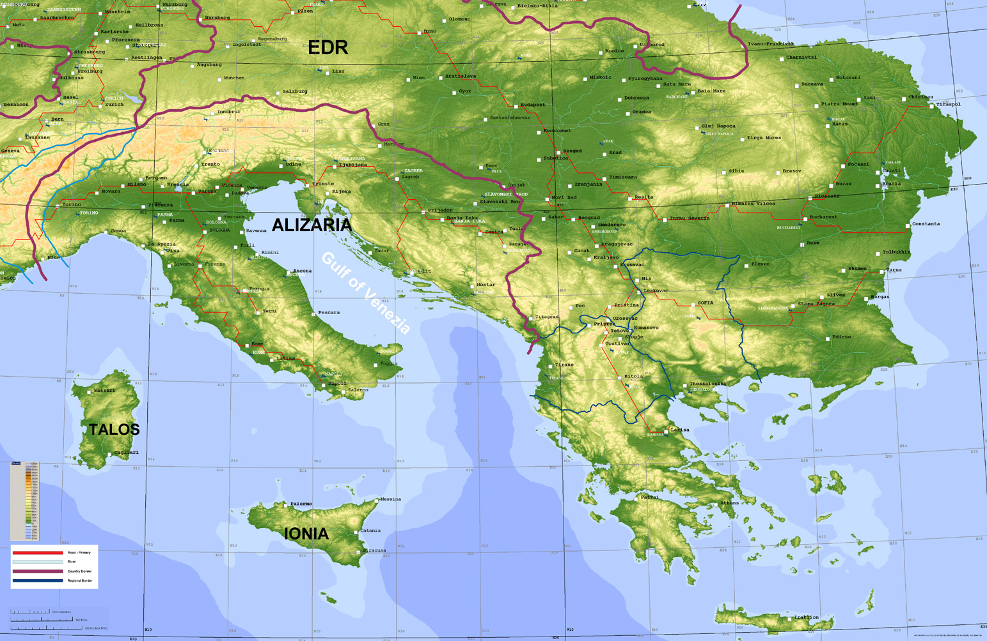

AZ NAV Microwave Network
NAVY
VENEZIA
24º00´ N 12º06´E
UDINA
25º01´ N 12º00´E
RUMINI
23º37´ N 13º00´E
SPLIT
23º43´ N 16º00´E
PESARO
22º25´ N 14º00´E
DUBROVINX
22º35´ N 18º40´E
ROME
22º25´ N 11º45´E
FOGGIA
21º53´ N 15º47´E
SALERNO
20º55´ N 14º30´E
14 N
12 N
20 E
24 E

Slide 2
AZ NAV Communication
NAVY
UDINA Alternative St.
25º01´ N 12º00´E
SPLIT HF Antenna St
23º43´ N 16º00´E
ROME HF Antenna St
22º25´ N 11º45´E
SALERNO Alternative St.
20º55´ N 14º30´E
14 N
12 N
20 E
24 E

Slide 3
AZ NAV SAT
NAVY
UDINA
25º01´ N 12º00´E
VENEZIA
24º00´ N 12º06´E
Satellite
ZAGREB SGB St.
25º06´ N 17º18´E
RIMINI
23º37´ N 13º00´E
SPLIT
23º43´ N 16º00´E
PESARO
22º25´ N 14º00´E
ROME
22º25´ N 11º45´E
DUBROVNIK
22º35´ N 18º40´E
FOGGIA
21º53´ N 15º47´E
SALERNO SGB St.
1545 N 1440 E
20 E
Malta SGB St.
16º44´ N 15º06´ E

Slide 4
AZ NAV DF
NAVY
SPLIT
23º43´ N 16º00´E
ROME
22º25´ N 11º45´E
DUBROVNIK
22º35´ N 18º40´E
SALERNO SGB St.
1545 N 1440 E
FOGGIA
21º53´ N 15º47´E
20 E
Malta SGB St.
16º44´ N 15º06´ E

Slide 5

AZ Navy Leased-line Broadband Internet
NAVY
VENEZIA
24º00´ N 12º06´E
SPLIT
23º43´ N 16º00´E
ROME (NOC)
22º25´ N 11º45´E
DUBROVNIK
22º35´ N 18º40´E
SALERNO
1545 N 1440 E
FOGGIA (Local hub)
21º53´ N 15º47´E
GOLFO
26º 56´ N 09º 29´E
20 E
Palermo (Local hub)
17º40´ N 13º03´E
Malta
16º44´ N 15º06´ E

Slide 6
ข้อมูลเครือข่ายการสื่อสารภายในประเทศ AZ
หน่วยงานราชการ AZ ทั่วประเทศใช้บริการอินเทอร์เน็ตของบริษัท AAIS (Alizarian Advance Information Service) ซึ่งได้รับสัมปทานเป็นเวลา ๒๐ ปี ตั้งแต่ปี ๒๐๒๐-๒๐๔๐
บริษัทที่ได้รับสัมปทานให้บริการโครงข่ายแก่ผู้ให้บริการอินเทอร์เน็ตทั่วประเทศ คือบริษัท ANT (Alizarian National Telecom) ตั้งแต่ปี ๒๐๐๕-๒๐๒๕
ผู้ให้บริการอินเทอร์เน็ตเอกชนอื่น ๆ ในประเทศ ได้แก่บริษัท Real Internet, ETAG, และ 5DD

Slide 7
ข้อมูลเครือข่ายการสื่อสารภายในประเทศ AZ
หน่วยงานราชการที่มีอำนาจบริหารจัดการคลื่นความถี่และกำหนดนโยบายการสื่อสารทั้งปวงของประเทศ ได้แก่ คณะกรรมการบริหารคลื่นความถี่และการสื่อสารแห่งชาติ (กคสช.)
หน่วยงานบริหารจัดการด้านดิจิทัลและอินเทอร์เน็ตระดับชาติ คือ กระทรวงอินเทอร์เน็ตและปัญญาประดิษฐ์ (Ministry of Internet and Artificial Intelligence: MINIAI)
กองทัพ AZ มีเครือข่ายคอมพิวเตอร์เข้ารหัสของตนเองสำหรับงานด้านยุทธการ ชื่อว่า DEFNET โดยมี redundant server and storage กระจายอยู่ทั่วประเทศ

Slide 8
ข้อมูลเครือข่ายการสื่อสารภายในประเทศ AZ
ระบบดาวเทียมนำทางในการทหารหลักของกองทัพ AZ คือเครือข่าย GLS (Global Locating System) ที่ประเทศ Argus เป็นผู้พัฒนาและถูกใช้งานอย่างแพร่หลายทั่วโลก
ในช่วง ๑๐ ปีที่ผ่านมา มีความพยายามจากประเทศอื่น ๆ ในการจารกรรมข้อมูลในระบบของหน่วยงานราชการประเทศ AZ หลายครั้ง จากสถิติส่วนมากจะใช้วิธีเจาะการป้องกันด้วย DDOS ผ่าน VPN โดยเหตุใหญ่ที่สุดที่เกิดกับกองทัพเรือคือเมื่อปี ๒๐๒๒ ซึ่งข้อมูลส่วนบุคคลของกำลังพล ทร.AZ จำนวนมาก ถูกแฮ็กไปขายใน Dark web

